Slide 1
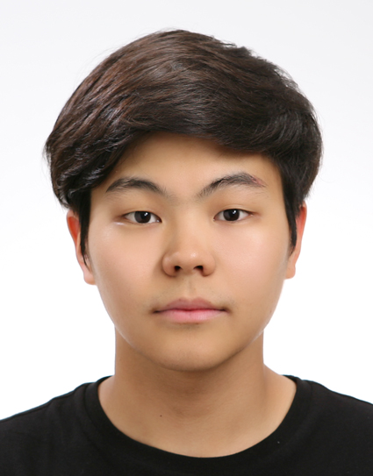





소개
캐릭터 별 다양한 전투를 즐기던 유저에서, 캐릭터 마다 특색 있는 전투를 설계하는 기획자로.
이름 | : | 홍진선
생년월일 | : | 1996.09.13
거주지 | : | 경기도 광명시
연락처 | : | 010-2052-2419
전공 | : | 한국공학대학교 게임공학과
경력 | : | 신입
병역사항 | : | 군필 (육군 만기전역 / 2019.06 ~ 2021.01)
이메일 | : | hjs0913@naver.com
이력사항
교육
경력 (신입)
NCS 국비 교육
[교육 정보]
프리것버드 (현장실습)
[주요 업무]
2024.03 ~ 2024.06
총 72일 (360시간)
과정명 : 게임 콘텐츠 기획자 양성 과정
기관 : 아텐츠 게임 아카데미
2021.06 ~ 2021.08
총 급여 : 80만원
클래스 다이어그램 작성
Unity, C#으로 하이퍼 캐주얼 게임 개발
[교육 내용]
[주요 결과]
UI/레벨/시스템 등 다양한 기획 파트 수업 진행 후 문서 작성 및 평가 실시 (총 7번의 파트 별 평가 중 6번의 평가에서 반 석차 3등 이내의 점수 획득)
전투 기획(스킬, 전투 시스템) 역할을 위주로 3번의 팀 프로젝트 진행.
현장 교육 장려 장학금, 학부 특성화 장학금 수령
산학 협력 특화 교육 인증제(TU-SHIFT+)의 현장 실무형 인재로 인증
학력
병역
한국공학대학교
게임 공학과
학점 : 3.27/4.5
프로그래머의 역할로 다양한 프로젝트 참여 (졸업작품, 전공 수업 팀 프로젝트 등)
육군 병장 만기 전역 (2019.06~2021.01)
2017.03 ~ 2023.02
관련 역량 및 기술
구분 | 많이 해 봤어요 (상) | 꽤 해 봤어요 (중상) | 어느 정도 해 봤어요 (중) | 조금 해 봤어요 (중하) | 해본 적 있어요 (하)
문서작업
프로그래밍 언어
게임엔진
기타
PowerPoint
Word
Excel
C/C++
C#
Python
DirectX 12
Lua Script
Unity
Unreal Engine 4
git
MySQL
저의 포트폴리오 문서들은 아래의 링크를 통해 자세하게 확인하실 수 있습니다.
웹 사이트

Slide 2
캐릭터 별 다양한 전투를 즐기던 유저에서, 캐릭터 마다 특색 있는 전투를 설계하는 기획자로.
이름 | : | 홍진선
생년월일 | : | 1996.09.13
거주지 | : | 경기도 광명시
연락처 | : | 010-2052-2419
전공 | : | 한국공학대학교 게임공학과
경력 | : | 신입
병역사항 | : | 군필 (육군 만기전역 / 2019.06 ~ 2021.01)
이메일 | : | hjs0913@naver.com
교육 사항
NCS 국비 교육
[교육 정보]
2024.03 ~ 2024.06
총 72일 (360시간)
과정명 : 게임 콘텐츠 기획자 양성 과정
기관 : 아텐츠 게임 아카데미
[교육 내용]
UI/레벨/시스템 등 다양한 기획 파트 수업 진행 후 문서 작성 및 평가 실시 (총 7번의 파트 별 평가 중 6번의 평가에서 반 석차 3등 이내의 점수 획득)
전투 기획(스킬, 전투 시스템) 역할을 위주로 3번의 팀 프로젝트 진행.
경력 사항 (신입)
프리것버드 (현장실습)
[주요 업무]
2021.06 ~ 2021.08
총 급여 : 80만원
클래스 다이어그램 작성
Unity, C#으로 하이퍼 캐주얼 게임 개발
[주요 결과]
현장 교육 장려 장학금, 학부 특성화 장학금 수령
산학 협력 특화 교육 인증제(TU-SHIFT+)의 현장 실무형 인재로 인증
학력 사항
한국공학대학교
게임 공학과
학점 : 3.27/4.5
프로그래머의 역할로 다양한 프로젝트 참여 (졸업작품, 전공 수업 팀 프로젝트 등)
2017.03 ~ 2023.02
병역 사항
군필
육군 병장 만기 전역
(2019.06~2021.01)

Slide 3
관련 역량 및 기술
구분 | 많이 해 봤어요 (상) | 꽤 해 봤어요 (중상) | 어느 정도 해 봤어요 (중) | 조금 해 봤어요 (중하) | 해본 적 있어요 (하)
문서작업
프로그래밍 언어
게임엔진
기타
PowerPoint
Word
Excel
C/C++
C#
Python
DirectX 12
Lua Script
Unity
Unreal Engine 4
git
MySQL
프로젝트 경험

Slide 4
캐릭터 별 다양한 전투를 즐기던 유저에서, 캐릭터 마다 특색 있는 전투를 설계하는 기획자로.
지원 동기

Slide 5
전투 기획을 맡겨주세요.
이름 | : | 홍진선
생년월일 | : | 1996.09.13
거주지 | : | 경기도 광명시
연락처 | : | 010-2052-2419
전공 | : | 한국공학대학교 게임공학과
경력 | : | 신입
병역사항 | : | 군필 (육군 만기전역 / 2019.06 ~ 2021.01)
이메일 | : | hjs0913@naver.com
교육 사항
NCS 국비 교육
[교육 정보]
2024.03 ~ 2024.06
총 72일 (360시간)
과정명 : 게임 콘텐츠 기획자 양성 과정
기관 : 아텐츠 게임 아카데미
[교육 내용]
UI/레벨/시스템 등 다양한 기획 파트 수업 진행 후 문서 작성 및 평가 실시 (총 7번의 파트 별 평가 중 6번의 평가에서 반 석차 3등 이내의 점수 획득)
전투 기획(스킬, 전투 시스템) 역할을 위주로 3번의 팀 프로젝트 진행.
경력 사항 (신입)
프리것버드 (현장실습)
[주요 업무]
2021.06 ~ 2021.08
총 급여 : 80만원
클래스 다이어그램 작성
Unity, C#으로 하이퍼 캐주얼 게임 개발
[주요 결과]
현장 교육 장려 장학금, 학부 특성화 장학금 수령
산학 협력 특화 교육 인증제(TU-SHIFT+)의 현장 실무형 인재로 인증
학력 사항
한국공학대학교
게임 공학과
학점 : 3.27/4.5
프로그래머의 역할로 다양한 프로젝트 참여 (졸업작품, 전공 수업 팀 프로젝트 등)
2017.03 ~ 2023.02
병역 사항
군필
육군 병장 만기 전역
(2019.06~2021.01)

